Slide 1
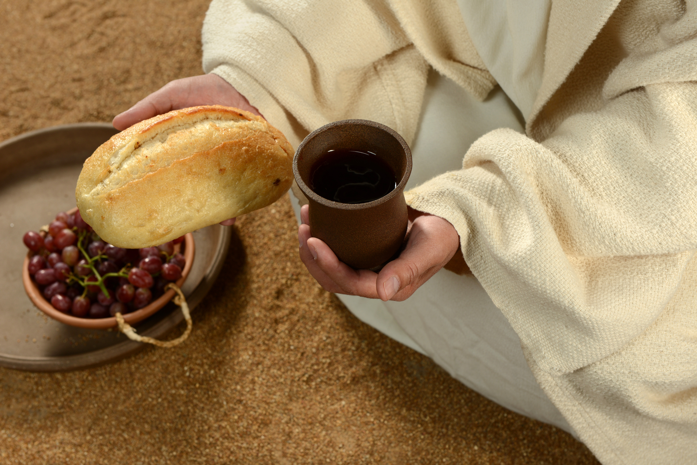

LECCIÓN 2
GALILEA
LA CRISIS EN

Slide 2
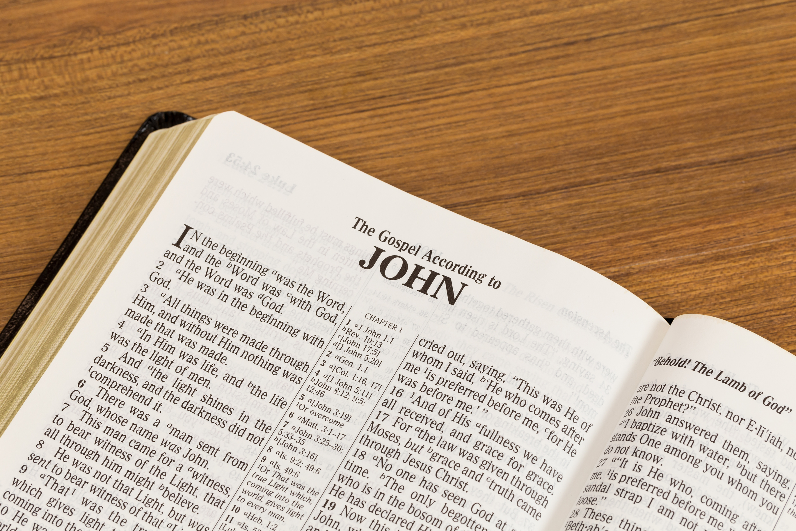
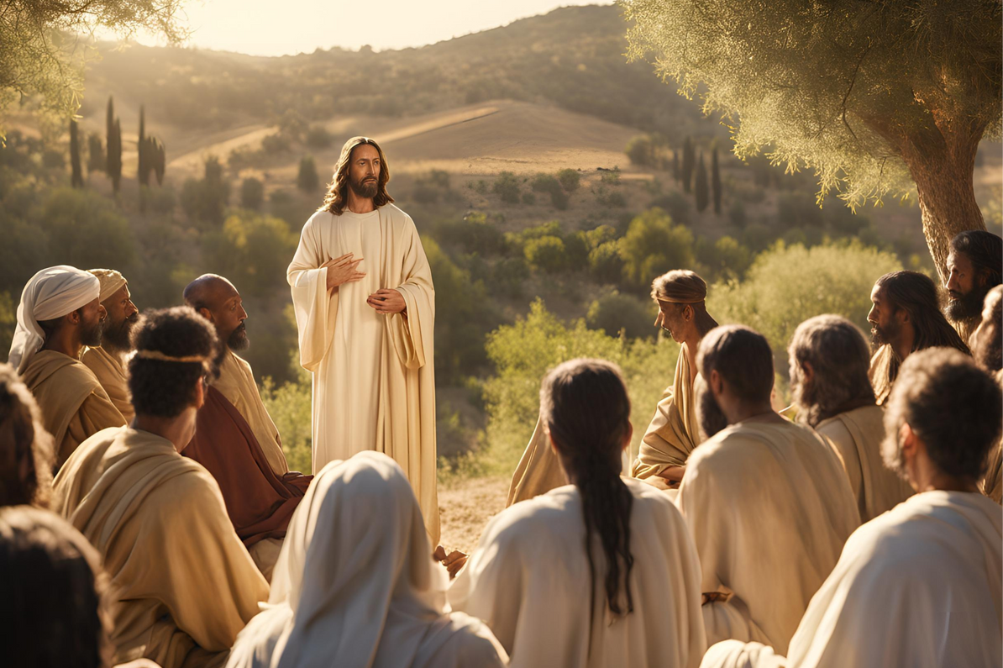
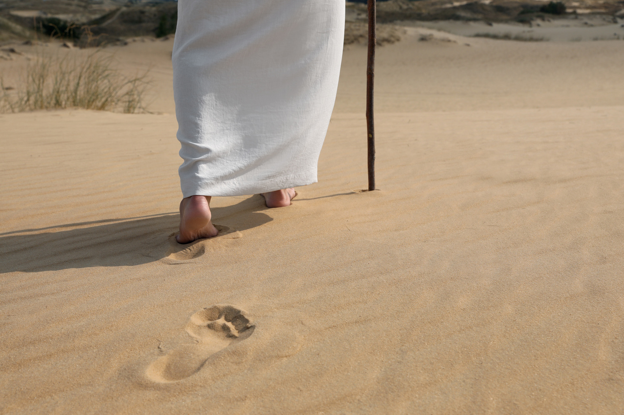

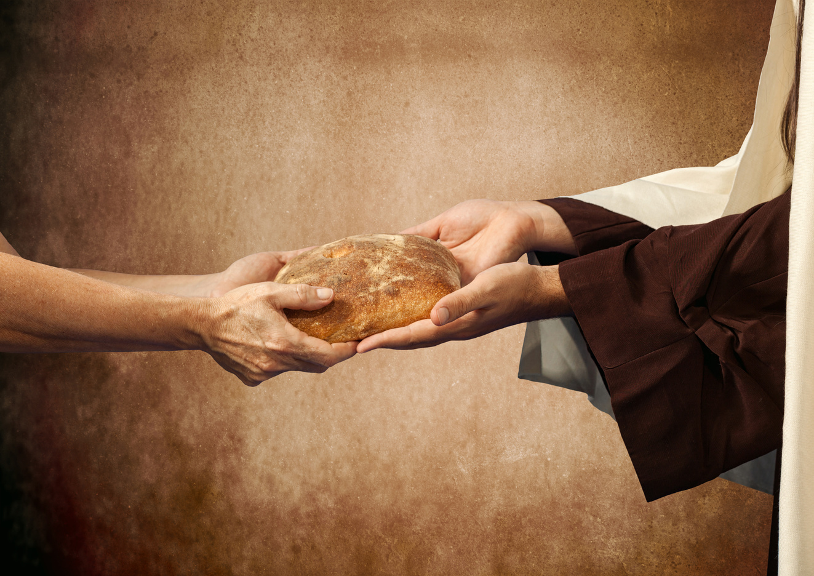
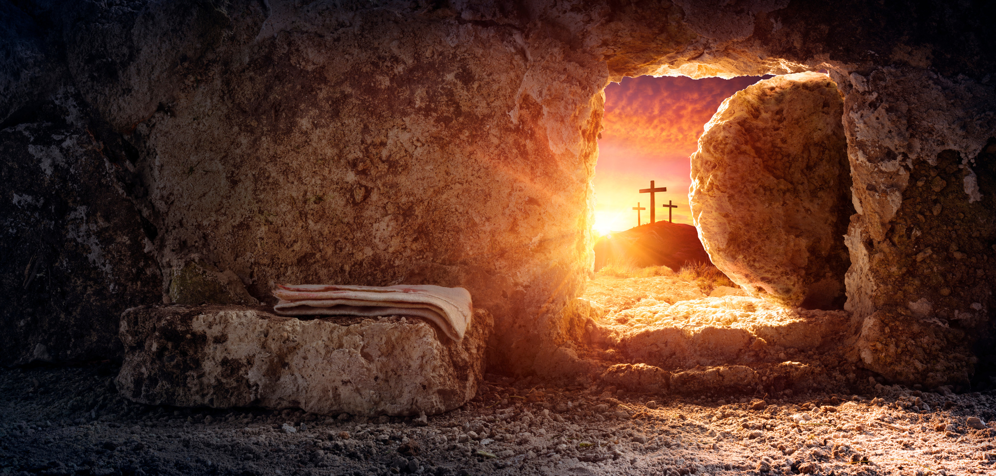
LECCIÓN DE REPASO
Jesús, el Pan de Vida
DOMINGO
LUNES
MARTES
MIERCOLES
JUEVES
CELO AMBICIOSO
CALMANDO EL CELO MAL ORIENTADO
MEJORES METAS, AYUDA DIVINA
EL PAN DEL CIELO
RESURRECCIÓN Y VIDA ETERNA

Slide 3
LECCIÓN 2
GALILEA
LA CRISIS EN

Slide 4
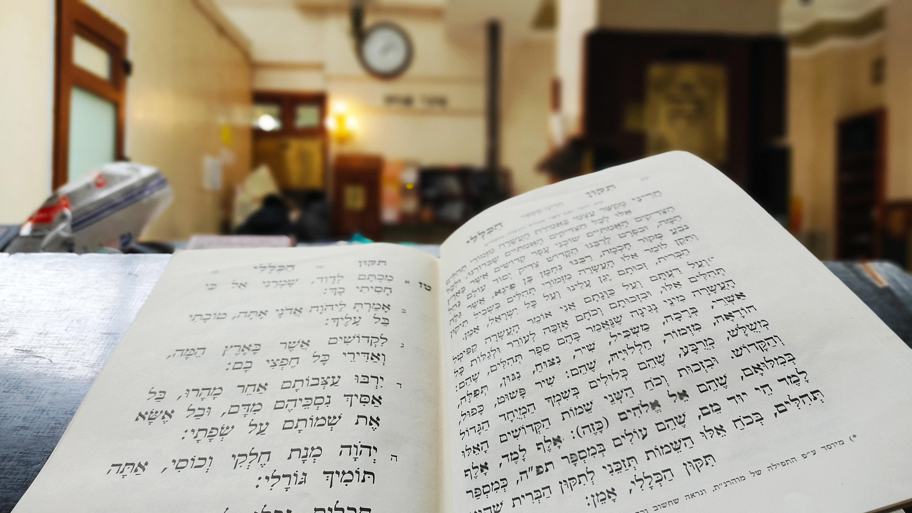
DOMINGO
VIDA EN LA CARNE Y LA SANGRE DE CRISTO
a. ¿Qué efecto tuvieron las palabras de Cristo en los líderes religiosos? Juan 6:52. ¿Qué explicó acerca de Su carne y Su sangre?
Juan 6:53–55.

Slide 5

DOMINGO
b. ¿Qué significa realmente comer la carne y beber la sangre del Hijo de Dios?
Juan 6:56, 57; 1 Juan 3:24; 5:12.

Slide 6

LUNES
LA PALABRA DE DIOS
a. ¿Con qué explicación adicional aclaró muy bien Jesús el sentido de sus palabras? Juan 6:63.

Slide 7

LUNES
b. ¿Cómo describe el profeta Jeremías esta experiencia?
Jeremías 15:16.

Slide 8
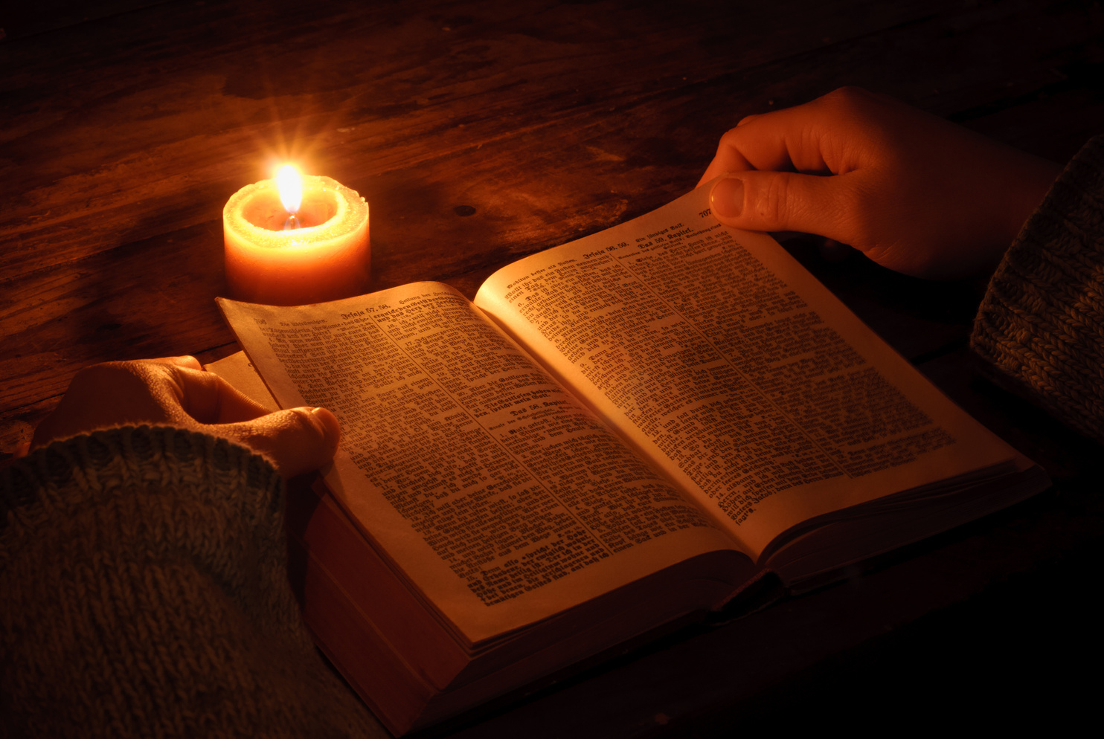
MARTES
CRISIS EN LA JOVEN IGLESIA
a. ¿Qué crisis provocaron las palabras de Cristo entre sus propios discípulos, y en qué sentido son una advertencia para nosotros hoy?
Juan 6:60, 61, 65, 66.

Slide 9

MARTES
b. Después que aquellos discípulos le dejaron, ¿qué preguntó Cristo a los doce?
Juan 6:67.
¿Cómo podemos hacernos eco hoy de la sabia respuesta de Pedro? Juan 6:68, 69.

Slide 10
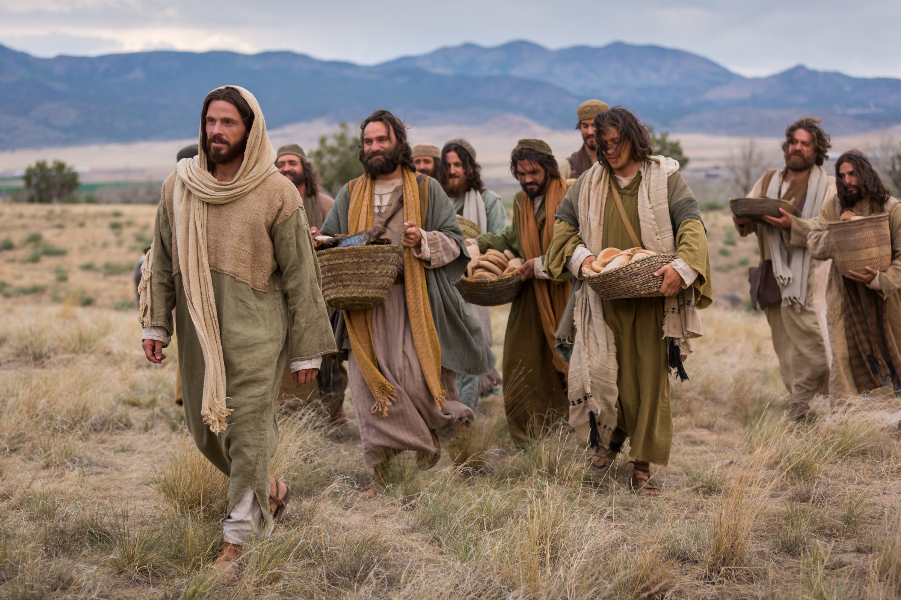
DE DISCÍPULOS A ENEMIGOS DECLARADOS
MIERCOLES
a. ¿Qué podemos decir en general de los que se apartan de Cristo? 1 Juan 2:19.
¿Qué posición decepcionante adoptaron los discípulos desafectos?

Slide 11

MIERCOLES
b. ¿Qué sucede con los oyentes de mente carnal?
Romanos 16:17, 18.

Slide 12
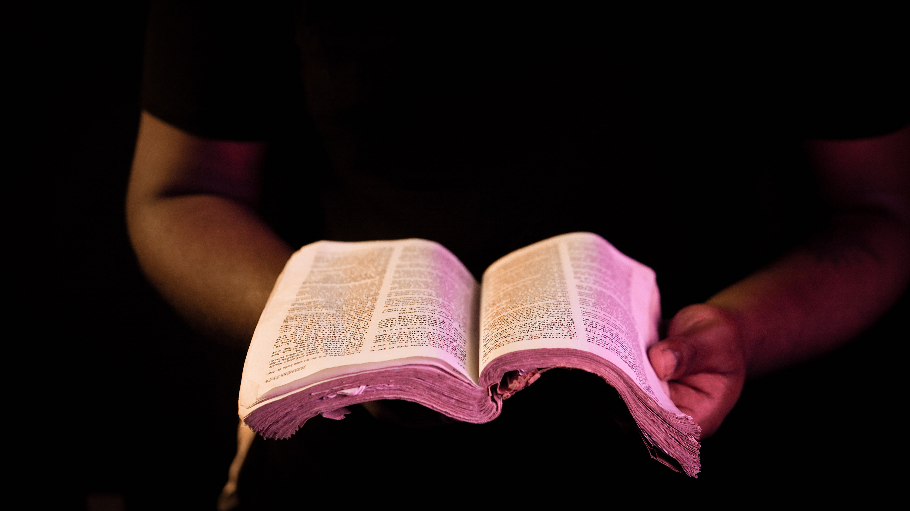
MIERCOLES
c. Además de los que abandonaron a Jesús, ¿quién más se unió en su interior a Sus enemigos, y cómo se manifestó esta lealtad a medias? Juan 6:70, 71.

Slide 13
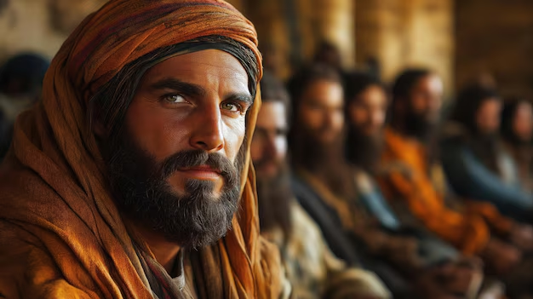
JUEVES
IDENTIFICANDO AL TRAIDOR
a. Describe la actitud adoptada por Judas.
Juan 12:4–6; Proverbios 3:32.

Slide 14

JUEVES
b. ¿Qué promesa se confirma a menudo en nuestra experiencia religiosa, incluso en casos como esta crisis en Galilea? Romanos 8:28.

Slide 15
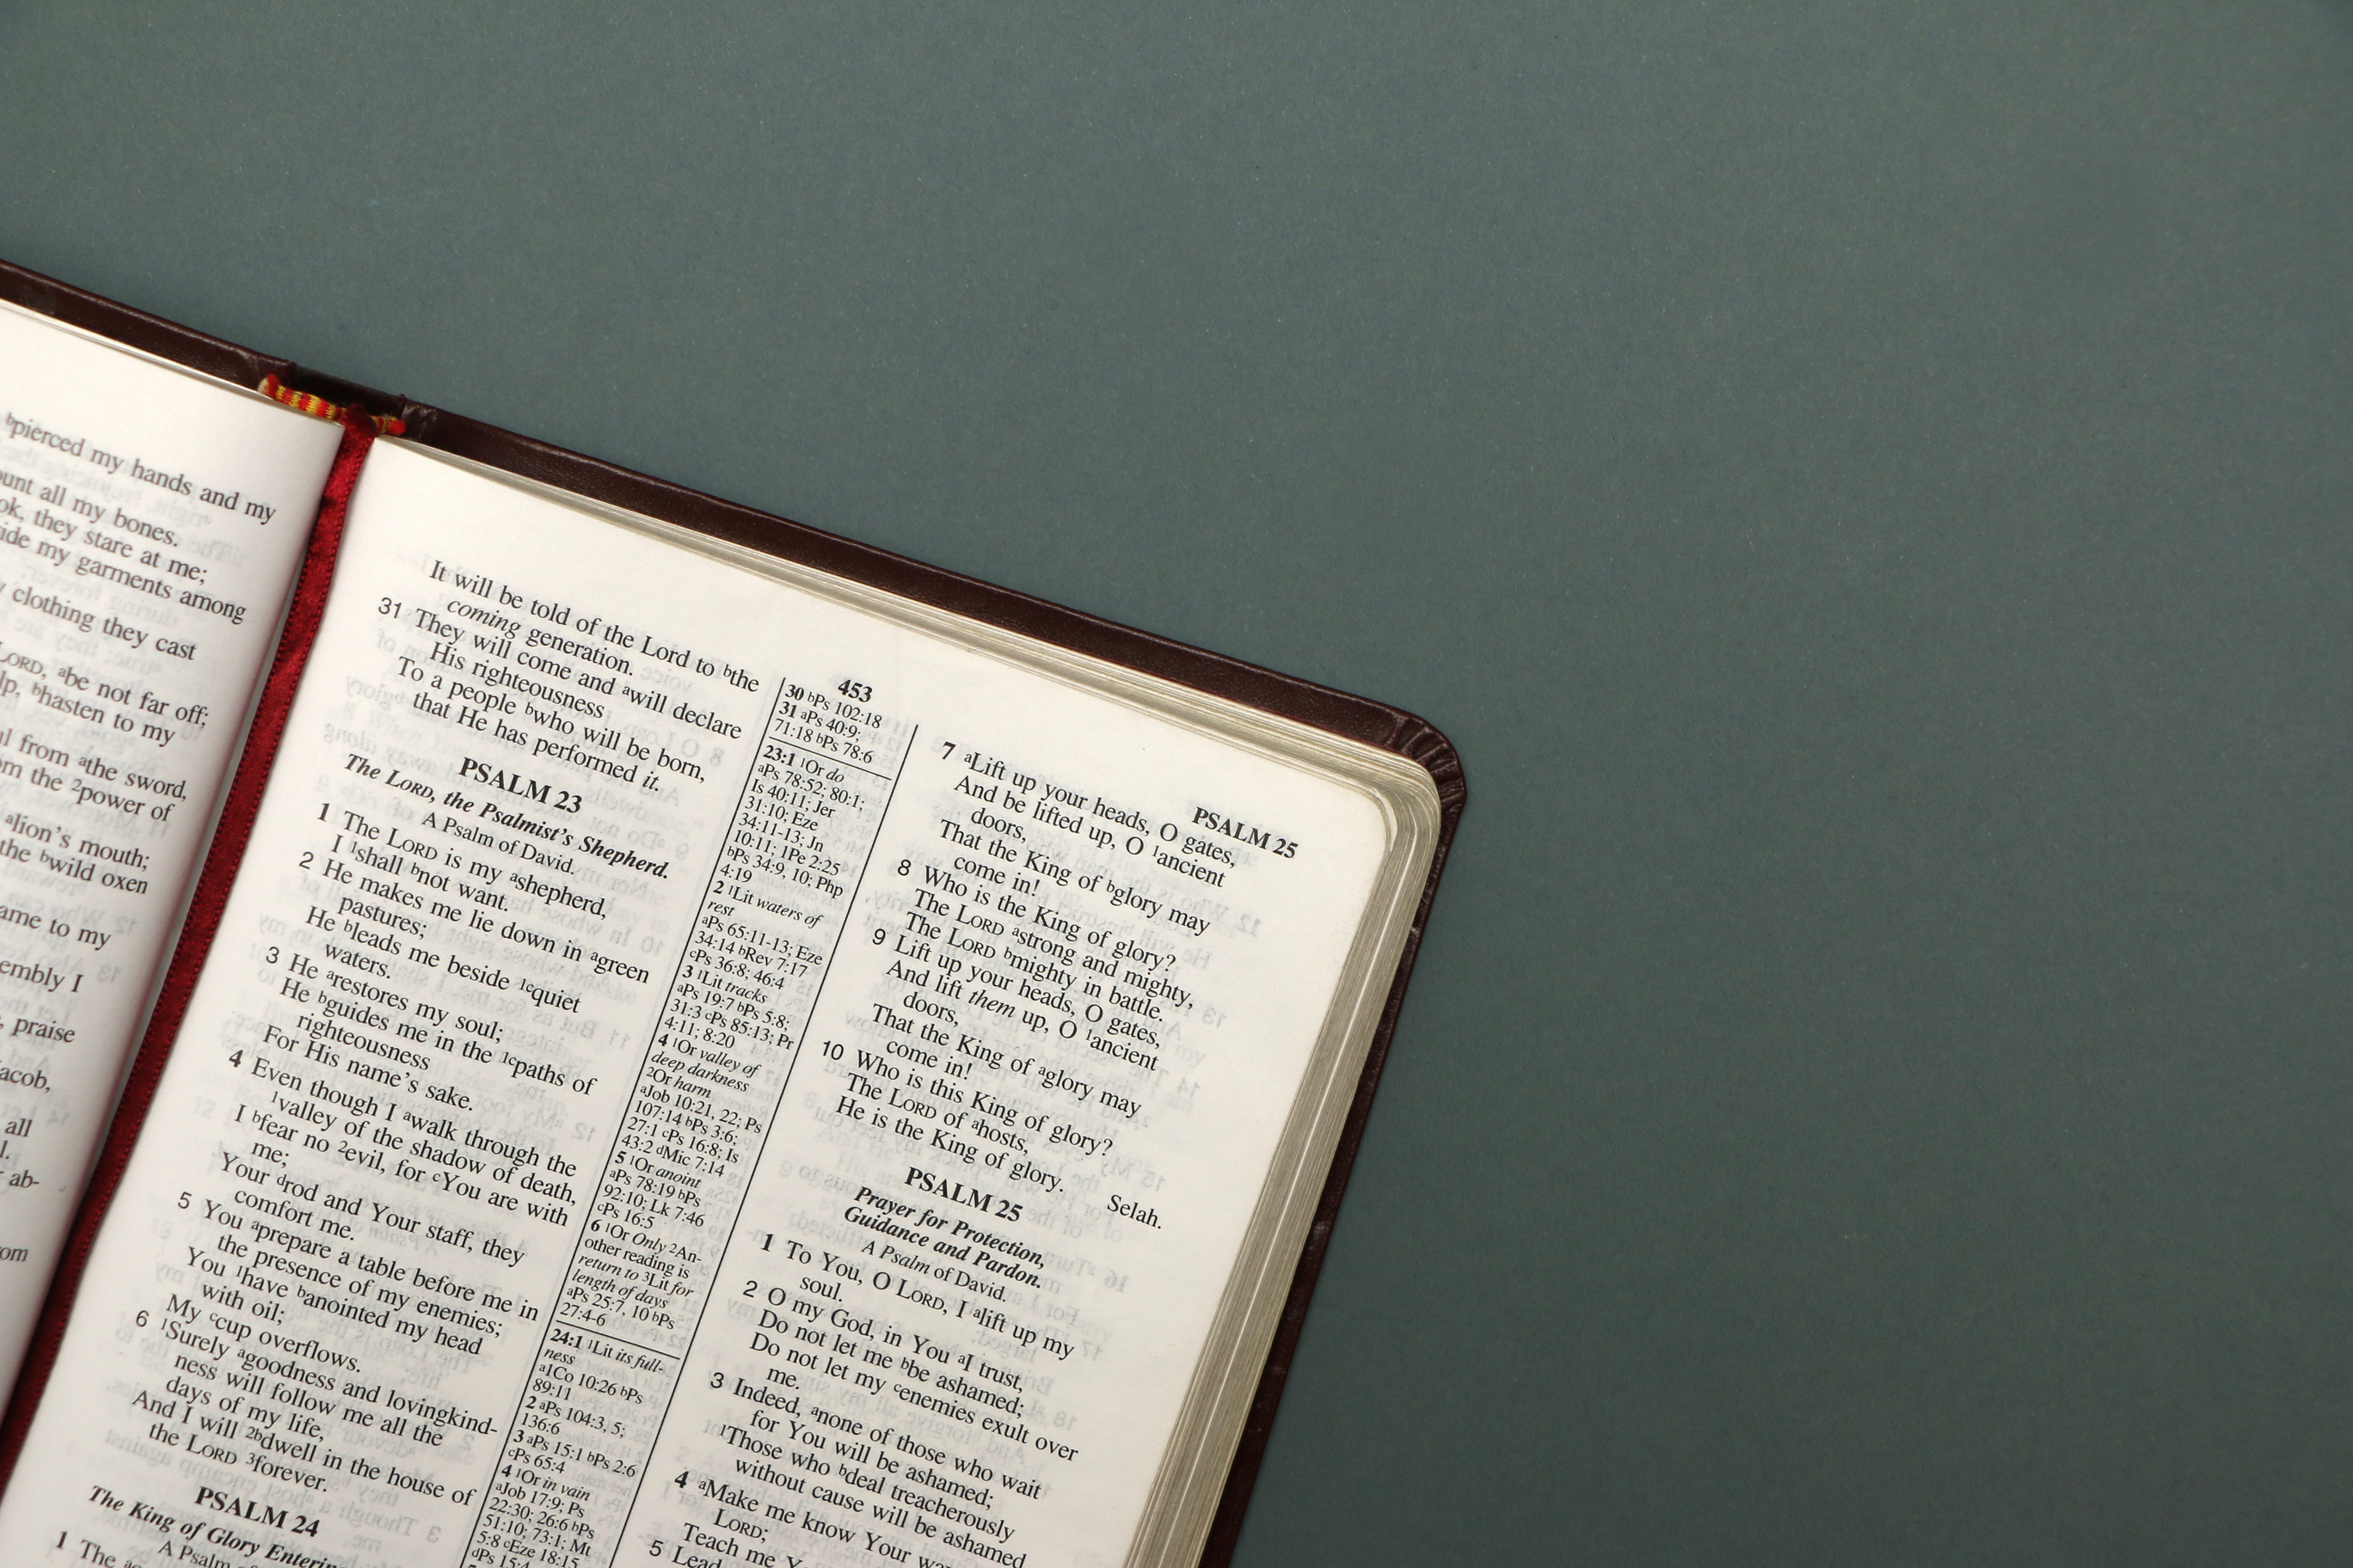
MINUTOS
MISIONEROS

Slide 16

Sigue Nuestro Canal de Whatsapp
ESCUELA SABATICA ASDMR

